Slide 1

Перенос ML-алгоритма в распределенную среду
Дмитрий Бугайченко

Slide 2

Немного о себе
10лет
Облачная платформа рекомендации
2019
в DM
Автоматические A/B тесты
2018
18лет
Рекомендации контента для витрин
2017
Рекомендации друзей
2016
в IT
Умная лента
2015
Универсальная аналитическая платформа
2014
Рекомендации Групп
2013
Рекомендации музыки
2012
Работа в Mail.ru
2011
Преподаватель СПбГУ
2009
Кандидат физ-мат наук
2008

Slide 3
Экономика

Slide 4
Вечная дилемма
Time2Market
Quality
Cost

Slide 5
Вечная дилемма
Массивно-параллельный подход:
Популярные МЛ-фреймворки работают из коробки
Железо влетает в копеечку
Эксплуатация еще больше
Time2Market
Quality
Cost

Slide 6
Вечная дилемма
Массивно-параллельный подход:
Популярные МЛ-фреймворки работают из коробки
Железо влетает в копеечку
Эксплуатация еще больше
Распределенный подход:
Стоковое дешевое железо
Простая эксплуатация
Ограниченный набор моделей в стандартных фреймворках
Time2Market
Quality
Cost

Slide 7
Вечная дилемма
Массивно-параллельный подход:
Популярные МЛ-фреймворки работают из коробки
Железо влетает в копеечку
Эксплуатация еще больше
Распределенный подход:
Стоковое дешевое железо
Простая эксплуатация
Ограниченный набор моделей в стандартных фреймворках
Time2Market
Quality
Cost
Распределенный подход после курса Newprolab:
Сначала делаем R&D по распределению алгоритма
Тренируем модели быстро, дешево и качественно

Slide 8
Правила распределенного МЛ
Не иди в распределенный МЛ пока финансы позволяют

Slide 9
Правила распределенного МЛ
Не иди в распределенный МЛ пока финансы позволяют
Ищи источники параллелизма

Slide 10
Источники параллелизма в МЛ
Параллелизм данных
Считаем части суммы градиента параллельно
Параллелизм модели
Обновляем разные части модели параллельно
Параллелизм задачи
Вычисляем модель для каждого «фолда» параллельно

Slide 11
ML на распределённых данных

Slide 12
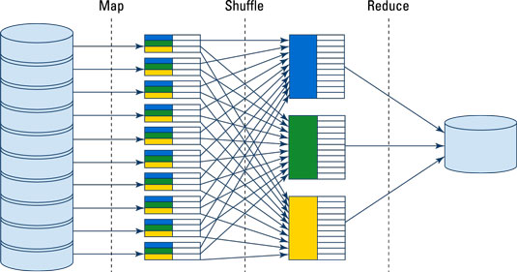
Map-reduce паттерн

Slide 13
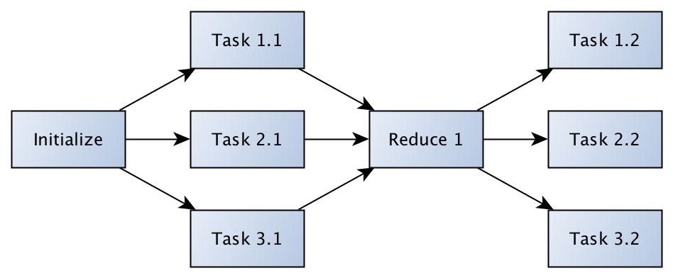
Градиентный спуск на MapReduce

Slide 14
Градиентный спуск на MapReduce: проблемы
Драйвер – узкое место
Даем много памяти
Стараемся использовать treeReduce
Финиш по самому медленному
Настроить locality.wait
Настроить speculation
Время итерации >0.2s

Slide 15
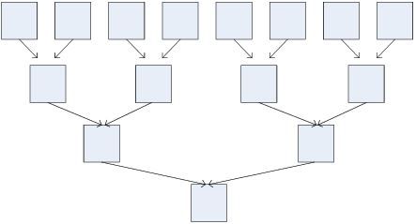
Tree-reduce pattern

Slide 16
Пространство для оптимизации
Стохастический градиентный спуск
Пакетный градиентный спуск
Дорогая итерация
Итераций мало
Больше пакет – дороже итерация
Меньше пакет – больше итераций
Итерация дешёвая
Итераций очень много
Полный градиентный спуск

Slide 17
Размер имеет значение
Большим данным нужен распределенный стек
Итеративный MapReduce ограничивает размер модели
Небольшой модели не нужны большие данные

Slide 18
Размер имеет значение
Большим данным нужен распределенный стек
Итеративный MapReduce ограничивает размер модели
Небольшой модели не нужны большие данные

Slide 19
Паттерн-который-нельзя-называть
Берем большие данные
Применяем распределенный ETL
Получаем маленькие данные
Применяем централизованный МЛ
Получаем качественную модель

Slide 20
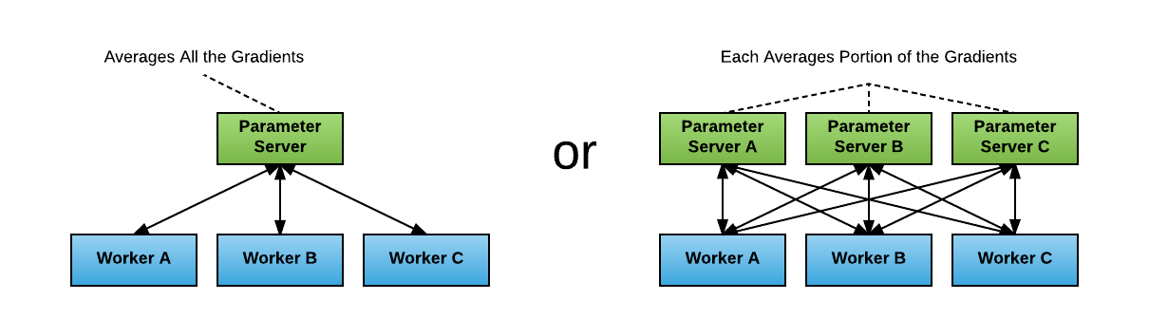
Parameter server – enlarge your model

Slide 21
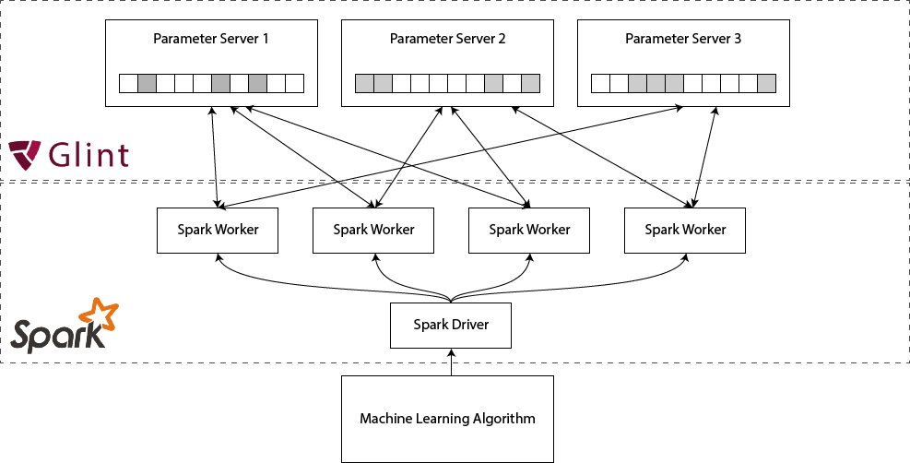
Glint

Slide 22
Glint
Создан в датабрикс
Работает поверх Akka
Простые операции:
Создать вектор/матрицу
Получить кусок
Запушить аддитивную дельту
3 года не было коммитов ☹

Slide 23
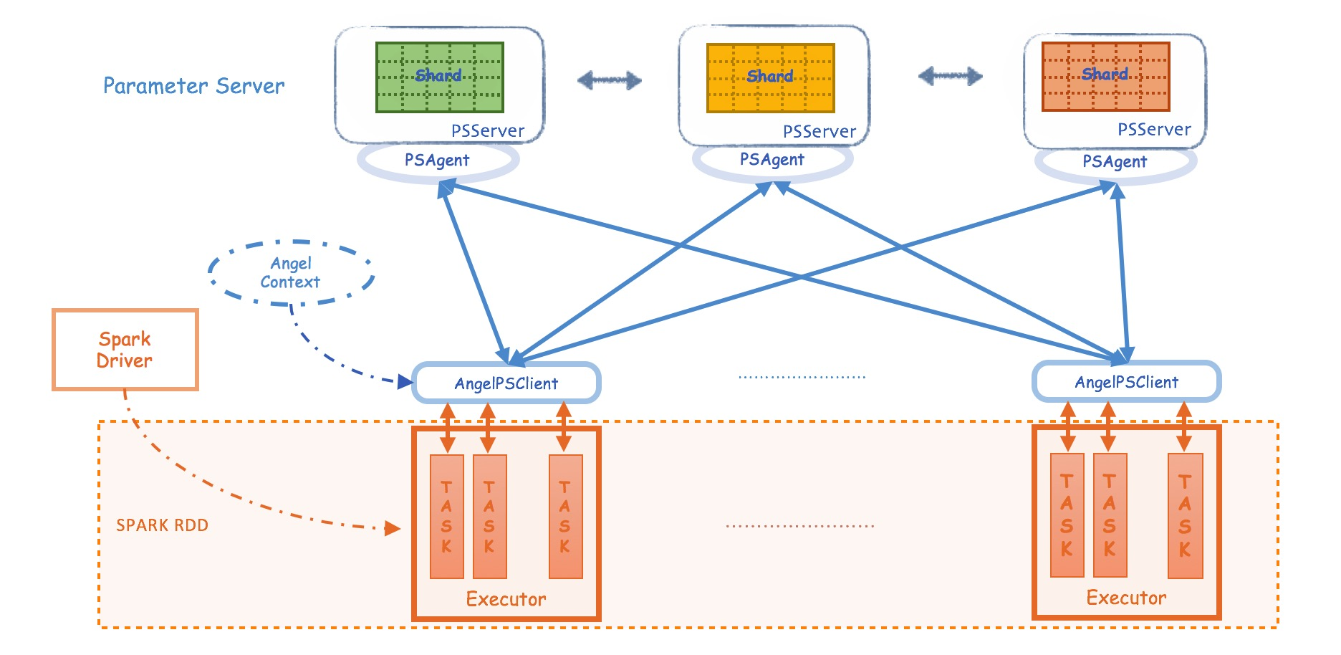
Angel-PS

Slide 24
Angel-PS
Разрабатывается в Tencent
Много документации на китайском ☹
Активно развивается как часть платформы Angel-ML
Те же простые операции
Выглядит как industry-ready ☺

Slide 25
Еще варианты
H20 distributed key-value
Apache Ignite
PS2
…

Slide 26
Barrier execution mode
Обычный планировщик
Gang scheduler (Spark 2.4)
Задачи стартуют независимо
Задачи завершаются независимо
Задачи рестартуют независимо
Задачи стартуют вместе
Задачи завершаются вместе
Рестартуют тоже всей бандой
Идеально для Parameter Server

Slide 27
Parameter server
Модели до нескольких гигабайт
Добавляет головняка с гонками
Хорошо работает с «распределёнными» моделями
Каждый апдейт затрагивает только часть параметров

Slide 28
ML на распределённых моделях

Slide 29
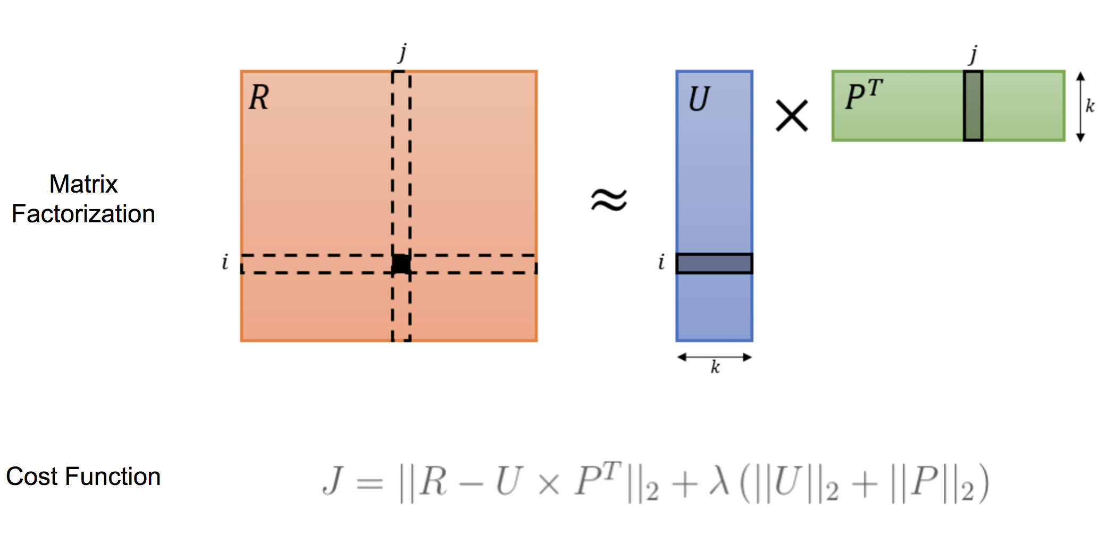
Факторизация матриц

Slide 30
Alternating Least Squares
Броадкастим факторы колонок
Обновляем факторы строк
Броадкастим факторы строк
Обновляем факторы колонок

Slide 31
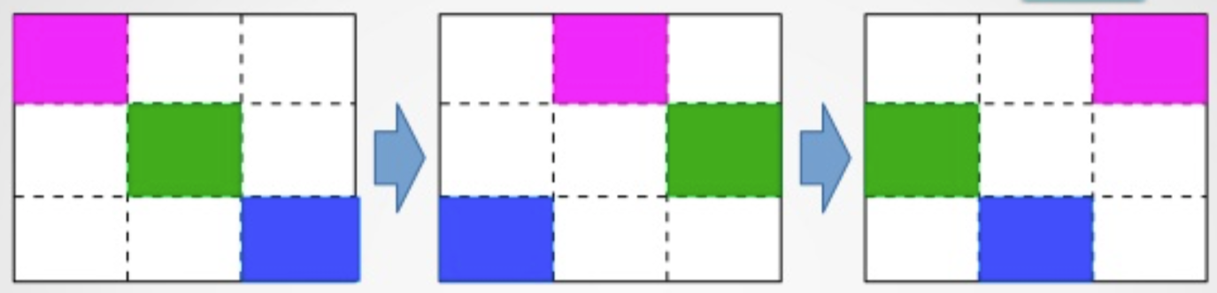
Распределенный блочный SVD

Slide 32
Распределенный блочный SVD: пример
Данные нарезаем на столбцы и колонки
Кешируем на экзекуторах блоки на пересечениях колонки/столбца с избыточностью
Факторами управляем через параметр сервер
Задачи раздаем оркестратором

Slide 33
Латентные алокации Дирихле: LDA

Slide 34
LDA: join модели и данных
Имеем: большой корпус и небольшой словарь
Ищем: тематическую модель для слов и документов
Комбинируем:
Топики документа обновляем независимо от остальных
Распределение слов по топикам храним на параметр сервере

Slide 35
Деревья принятия решений
https://xgboost.readthedocs.io/en/latest/tutorials/model.html
https://xgboost.readthedocs.io/en/latest/tutorials/model.html
https://xgboost.readthedocs.io/en/latest/tutorials/model.html
https://xgboost.readthedocs.io/en/latest/tutorials/model.html

Slide 36
Деревья – кладезь параллелизма
Поиск сплита в узле
Каждую колонку можно рассматривать независимо
Построение поддеревьев
Поддеревья строим независимо друг от друга
Выращивание леса
При бэгинге деревья независимы
При бустинге деревья растут только последовательно

Slide 37
ML на распределённых задачах

Slide 38
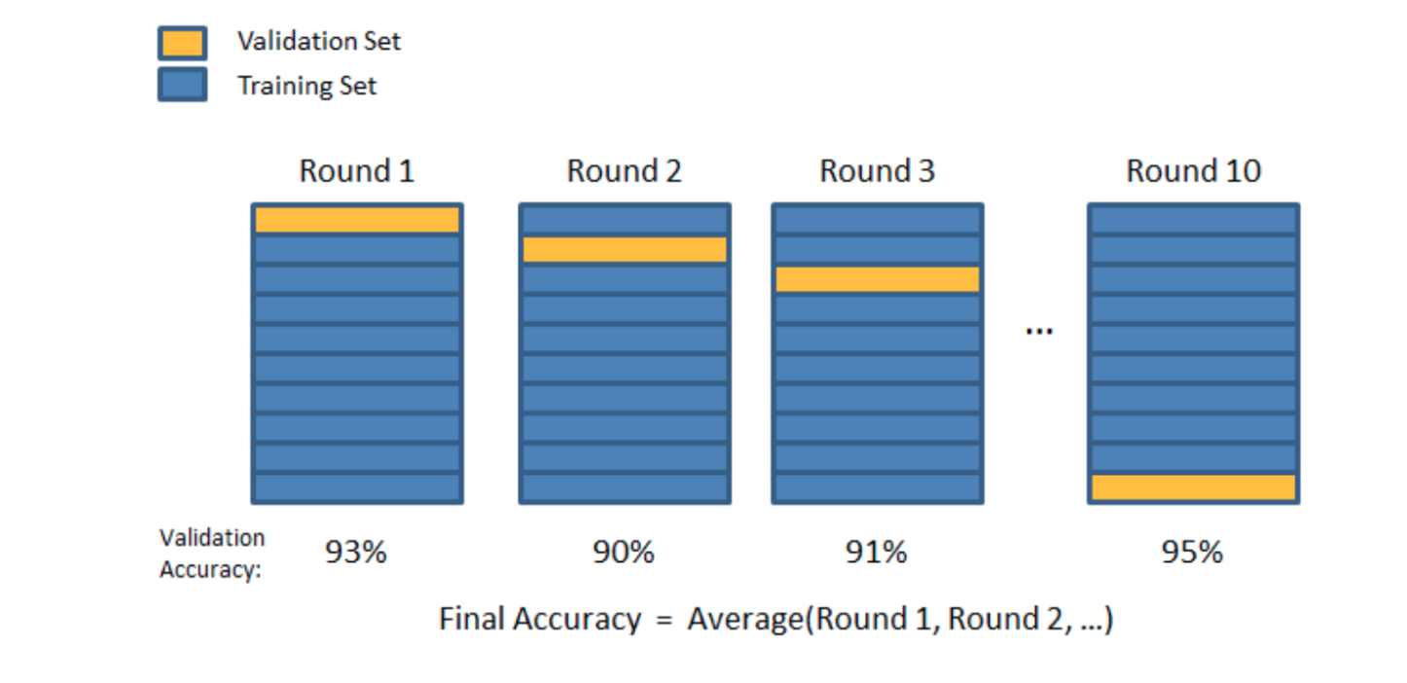
Кросс-валидация

Slide 39
Кросс-валидация
Нет коммуникации между фолдами при обучении
Нет разделяемого изменяемого состояния
Большое пересечение по данным для обучения

Slide 40
Кросс-валидация
Нет коммуникации между фолдами при обучении
Нет разделяемого изменяемого состояния
Большое пересечение по данным для обучения
Идеальный кандидат на запуск в распределённой среде

Slide 41
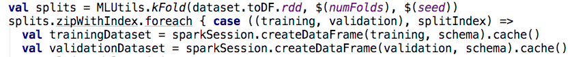
Spark ML CrossValidator
Последовательно по фолду
Каждый фолд кешируется отдельно и безусловно

Slide 42

Spark ML CrossValidator
Последовательно по фолду
Каждый фолд кешируется отдельно и безусловно

Slide 43
Источники параллелизма уровня задачи
Кросс-валидация
Отбор признаков
Мульти-классовая классификация one-vs-rest
Ансамбли по принципу бэгинга
…

Slide 44

А ты становись дата саентистом, как я!
Программистам мало платят…
Ты че пес, я математик!
Зачем?
Делать AI за 300 К/с!
Ты же просто переби-раешь параметры по- ка валидация не даст нужный результат!

Slide 45
Источники параллелизма уровня задачи
Кросс-валидация
Генерация и отбор признаков
Мульти-классовая классификация one-vs-rest
Ансамбли по принципу бэгинга
Подбор гиперпараметров
…

Slide 46
Key take aways
Избегать распределенного МЛ
Наращивать железо и уменьшать данные
Распределенный ETL и централизованный ML
Небольшие модели тренировать MapReduce
Улучшать качество отбором признаков и тюнингом параметров
Модели крупнее резать на части
Параметр сервер + all-reduce в помощь
Деревья распределяются круче сеток

Slide 47
Вместо заключения: больше лучше?
Жизнь обычной модели
Сбор данных
Вывод в ПРОМ
Эксплуатация
ETL
Обучение модели
Косты здесь
Доход здесь

Slide 48
Кто разрабатывает распределенный ML?

Slide 49
Что нужно для переноса МЛ в распределенную среду?
Понимать математическую основу алгоритма
Уметь при необходимости её модифицировать
Знать и иметь возможности технологий распределенной обработки данных
Уметь при необходимости их дорабатывать
Понимать особенности работы алгоритмов в распределенной среде
Уметь искать компромисс цена/качество

Slide 50
Flashback: Основные понятия
Data Mining
Поиск неочевидных зависимостей в данных для использования в практических целях.
Machine Learning
Семейство инструментов поиска зависимостей в данных через подбор параметров некоторой математической модели.

Slide 51
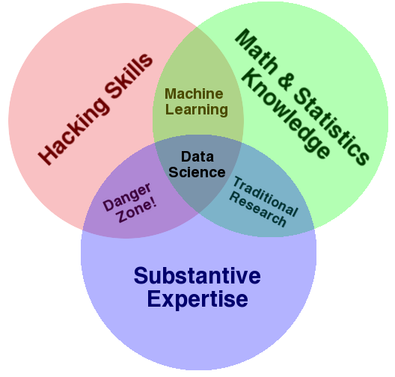
Data Science: Drew Conway, 2010

Slide 52
Data Science: Drew Conway, 2010
Реализовать использование закономерностей на практике
Вытащить закономерности из данных
DS
Выбрать правильную цель

Slide 53
Data Scientist 2010-го года справиться с разработкой распределенного ML!

Slide 54
Data Science: 2020
DE
Моделист
MLE
Реализовать использование закономерностей на практике
Вытащить закономерности из данных
DS
Выбрать правильную цель
BA
DA
PO

Slide 55
Data Science: 2020
Собрать данные
Построить модель
Перенести результаты в ПРОМ
Реализовать функционал
Data Engineer
Моделист
ML Engineer
Software Developer

Slide 56
Make Data Science Great Again!
Собрать данные
Построить модель
Перенести результаты в ПРОМ
Реализовать функционал
Data Scientist
Software Developer

Slide 57
Make Data Science Great Again!
Собрать данные
Построить модель
Перенести результаты в ПРОМ
Реализовать функционал
Data Scientist
Software Developer
JVM
Python
JVM

Slide 58
Make Data Science Great Again!
Собрать данные
Построить модель
Перенести результаты в ПРОМ
Реализовать функционал
Data Scientist
Software Developer
JVM
Python
JVM
Scala

Slide 59
Data Science: Два пути к цели
Моделист
Технологии (Scala)
Data Scientist
Инженер
Машинное обучение

Slide 60
Scala for Data Science

Slide 61



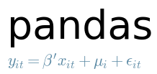

Data Mining инструменты: Python

Slide 62





Data Mining инструменты: Scala
Breeze

Slide 63
Breeze: ключевые типы
Tensor[K,V]
Vector[V] : Tensor[Int,V]
DenseVector[V]
SparseVector[V]
HashVector[V]
Matrix[V] : Tensor[(Int,Int),V]
DenseMatrix[V]
CSCMatrix[V]

Slide 64
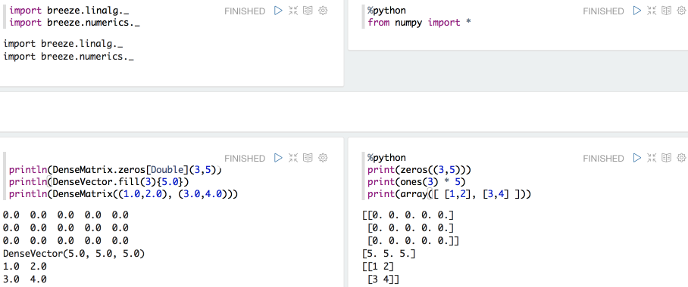
Breeze: создание объектов

Slide 65
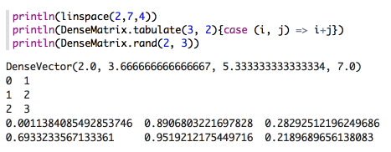
Breeze: создание объектов

Slide 66
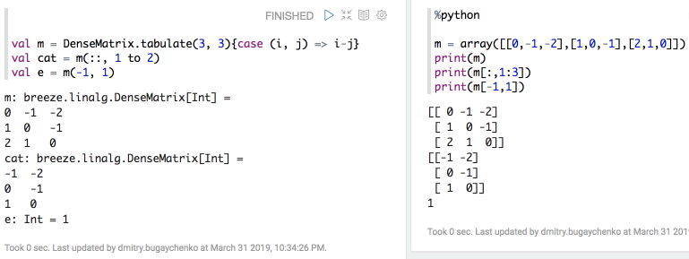
Breeze: Слайсинг и индексация

Slide 67
Breeze: Слайсинг и индексация

Slide 68
Breeze: Слайсинг и индексация

Slide 69
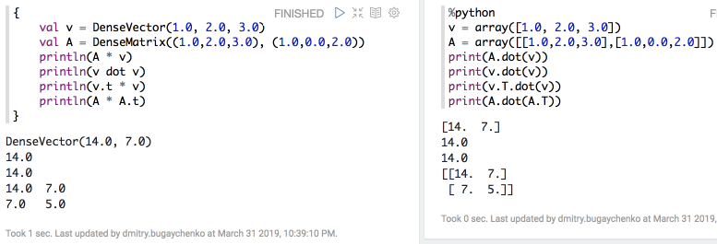
Breeze: Умножение матриц

Slide 70
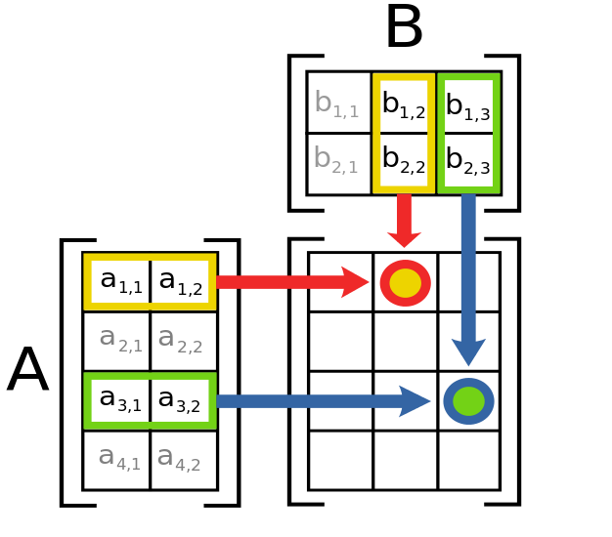
Умножение матриц

Slide 71
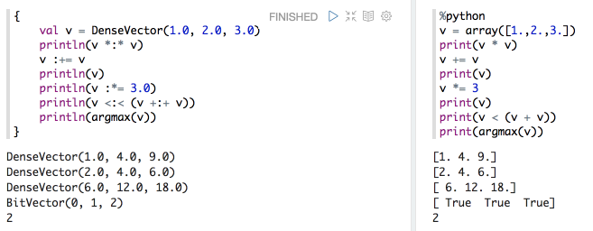
Breeze: Поэлементные операции

Slide 72
Breeze: Поэлементные операции

Slide 73
Breeze: Поэлементные операции

Slide 74
Breeze: Поэлементные операции

Slide 75
Breeze: Поэлементные операции

Slide 76
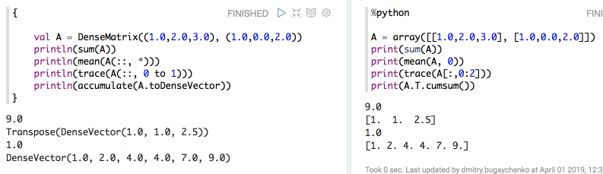
Breeze: Агрегаты

Slide 77
Breeze: Агрегаты

Slide 78
Breeze: Агрегаты

Slide 79
Breeze: Агрегаты

Slide 80
Breeze: Агрегаты

Slide 81
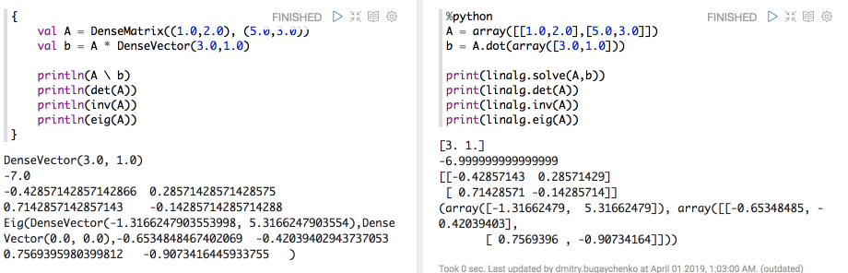
Breeze: Линейная алгебра

Slide 82
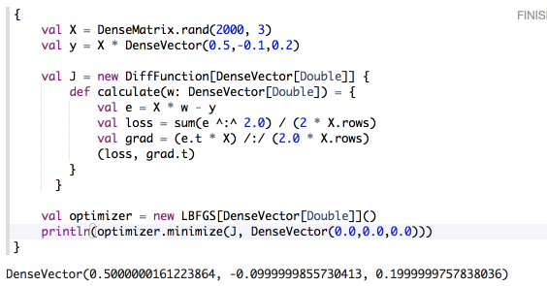
Breeze: оптимизация

Slide 83
Breeze: оптимизация

Slide 84
Breeze: оптимизация

Slide 85
Breeze: оптимизация

Slide 86
Breeze: оптимизация

Slide 87
Breeze: оптимизация

Slide 88
Spark ML

Slide 89
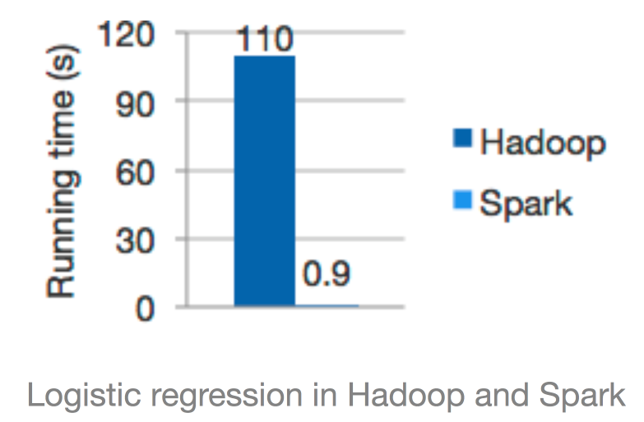

Slide 90
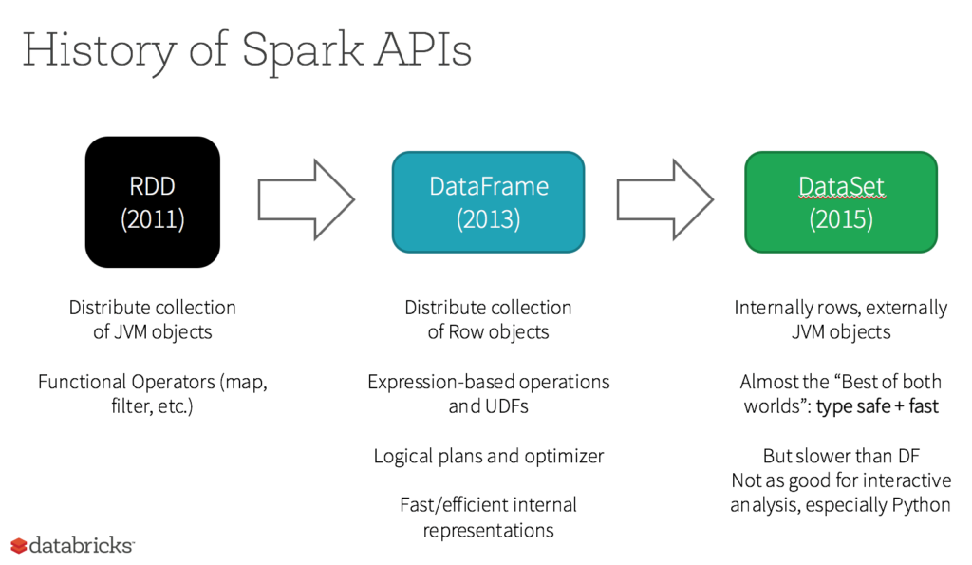

Slide 91

Spark MLLib
RDD API
Атомарные алгоритмы
Не будет развиваться
Dataset API
Комплексные конвейеры
Часто RDD API под капотом

Slide 92
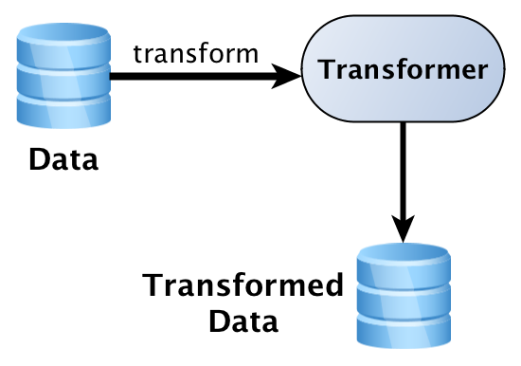
Spark ML Pipelines
Transformer

Slide 93
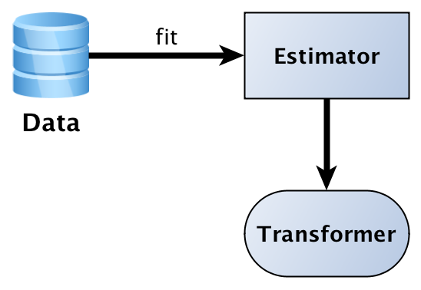
Spark ML Pipelines
Transformer
Estimator

Slide 94
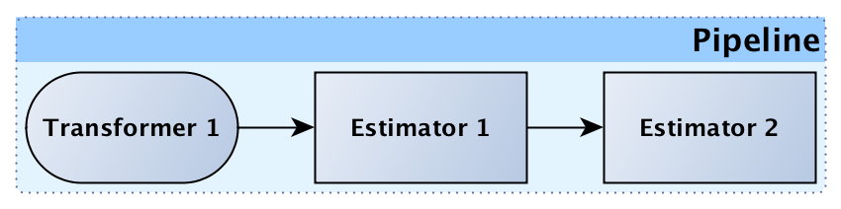
Spark ML Pipelines

Slide 95
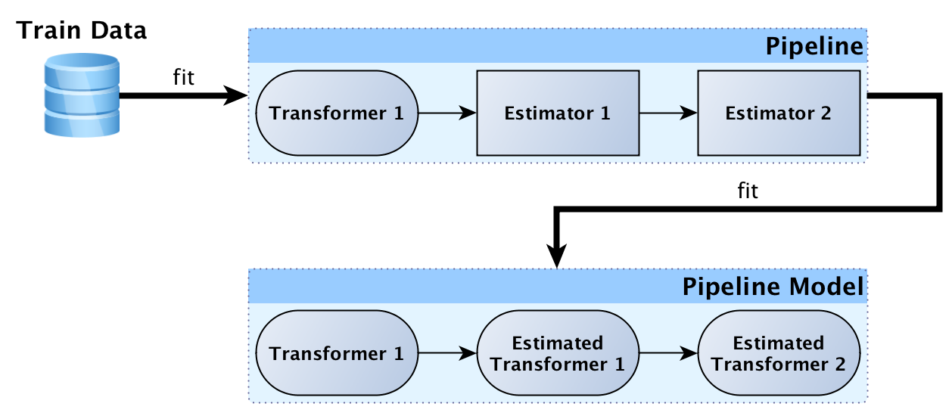
Spark ML Pipelines

Slide 96
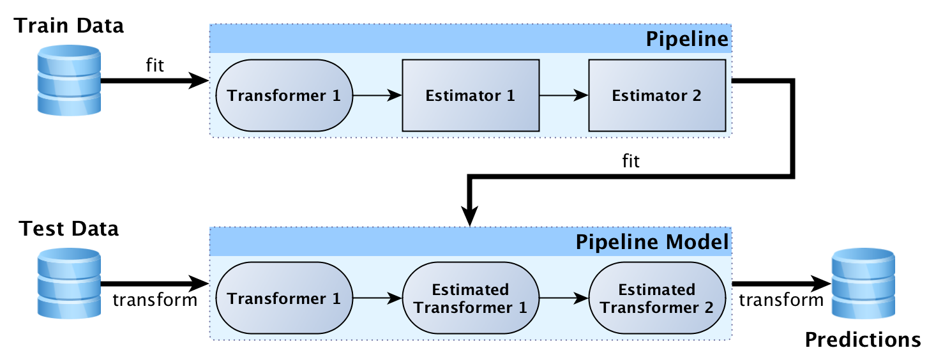
Spark ML Pipelines

Slide 97
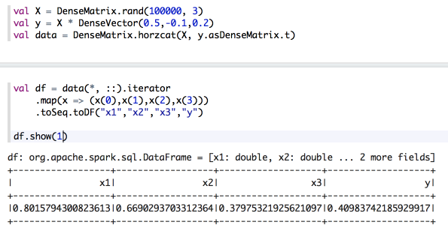
Пример 1: Генерируем данные

Slide 98
Пример 1: Генерируем данные

Slide 99
Пример 1: Генерируем данные

Slide 100
Пример 1: Генерируем данные

Slide 101
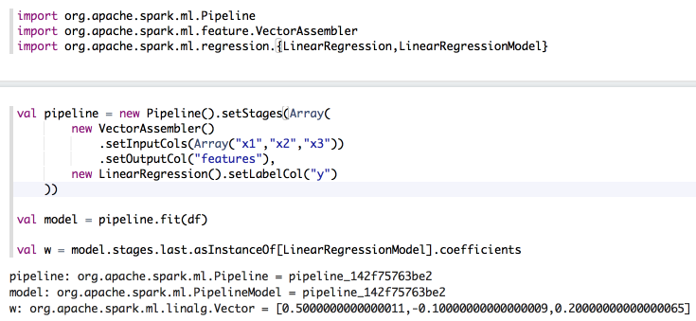
Пример 1: Тренируем модель

Slide 102
Пример 1: Тренируем модель

Slide 103
Пример 1: Тренируем модель

Slide 104
Пример 1: Тренируем модель

Slide 105
Пример 1: Тренируем модель

Slide 106
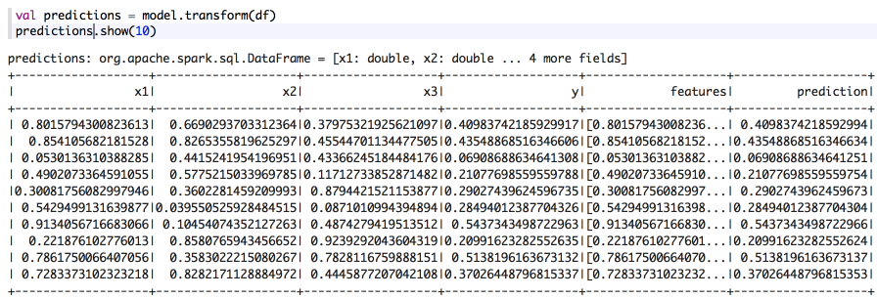
Пример 1: Вычисление прогноза

Slide 107
Пример 1: Вычисление прогноза

Slide 108
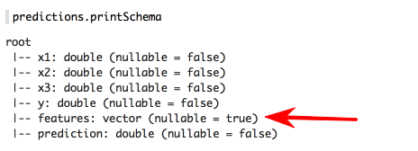
SQL тип VectorUDT

Slide 109
org.apache.spark.ml.linalg
Vector
DenseVector
SparseVector
Matrix
DenseMatrix
SparseMatrix (CSC)
Хранение в DataFrame
compressed
Базовая арифметика поверх BLAS
asBreeze/fromBreeze

Slide 110
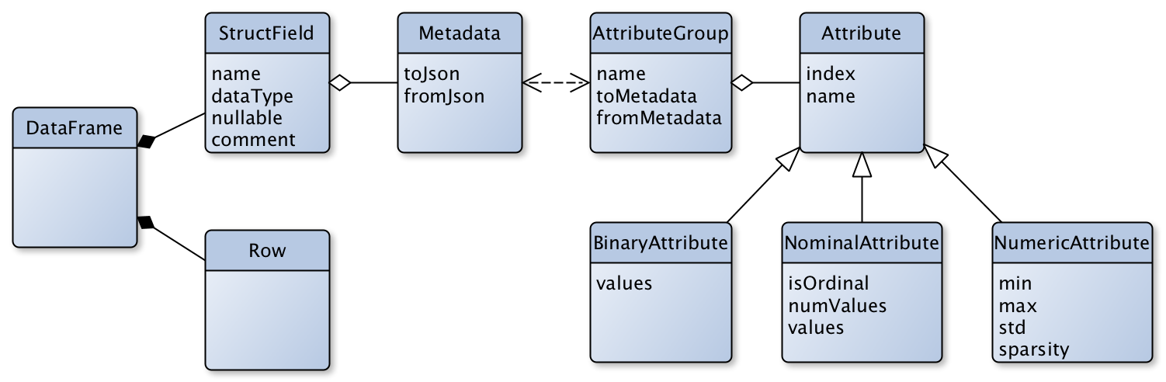
Field Metadata and Attributes

Slide 111
Field Metadata and Attributes

Slide 112
Field Metadata and Attributes

Slide 113
Field Metadata and Attributes

Slide 114
Field Metadata and Attributes

Slide 115
Field Metadata and Attributes

Slide 116
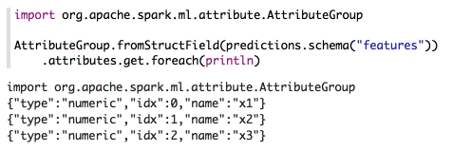
Извлечение атрибутов

Slide 117
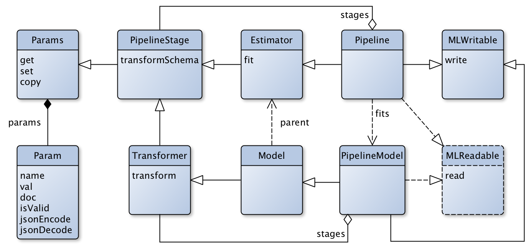
Spark ML Core

Slide 118
Spark ML Core

Slide 119
Spark ML Core

Slide 120
Spark ML Core

Slide 121
Spark ML Core

Slide 122
Spark ML Core

Slide 123
Spark ML Core

Slide 124
Spark ML Core

Slide 125
Spark ML Core

Slide 126
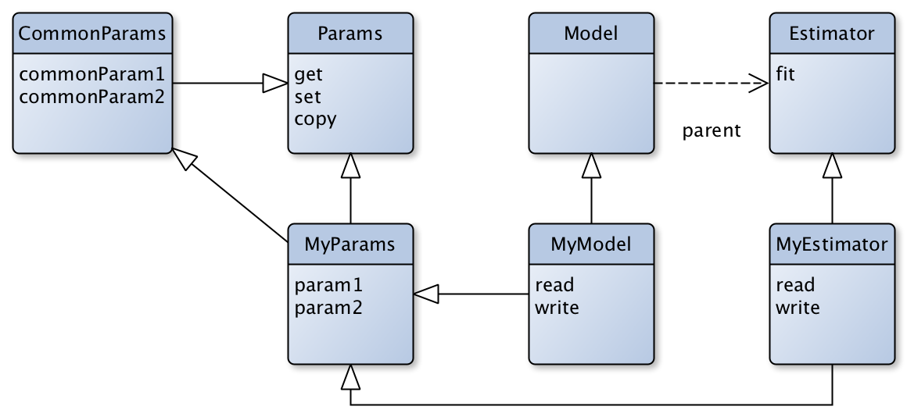
“My Spark ML Model”

Slide 127
“My Spark ML Model”

Slide 128
“My Spark ML Model”

Slide 129
ДЗ: Линейная регрессия Breeze + Spark ML
Случайная матрица X 100000 на 3
«Скрытая модель» (1.5,0.3,-0.7)
Задача: распределенным градиентным спуском раскрыть модель
Задача*: добавить минибатч с матричной арифметикой
https://github.com/scalanlp/breeze

Slide 130
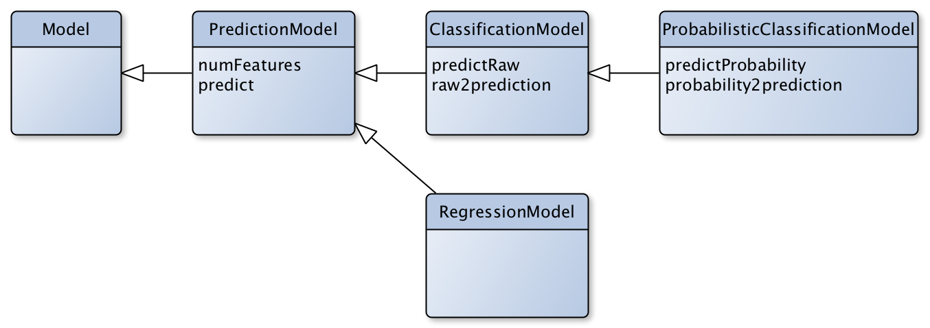
Prediction Model

Slide 131
Prediction Model

Slide 132
Prediction Model

Slide 133
Prediction Model

Slide 134
Prediction Model

Slide 135
Возможности Spark MLlib
ETL
SQLTransformer
Numerization
OneHotEncoder
StringIndexer
Vectorization
VectorAssembler
FeatureHasher
Feature Normalization
MaxAbsScaler
MinMaxScaler
Normalizer
QuantileDiscretizer
StandardScaler
Missing values
Imputer

Slide 136
Возможности Spark MLlib
Feature Engineering
DCT
ElementwiseProduct
Interaction
VectorIndexer
PolynomialExpansion
Feature Selection
ChiSqSelector
Dimension reduction
PCA
MinHashLSHModel
BucketedRandomProjectionLSH

Slide 137
Возможности Spark MLlib
Texts extraction
Tokenizer
RegexTokenizer
Ngram
StopWordsRemover
Texts vecotization
CountVectorizer
HashingTF
IDF
Text embedding
Word2Vec
Clustering
LDA
KMeans/BisectingKMeans
GaussianMixture

Slide 138
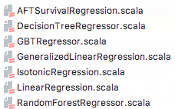
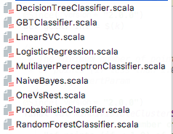
Возможности Spark MLlib
Regression
Classification

Slide 139
Возможности Spark MLlib
Recommendations
ALS
FPGrowth
Evaluation
BinaryClassificationEvaluator
ClusteringEvaluator
MulticlassClassificationEvaluator
RegressionEvaluator
Tuning
ParamGridBuilder
CrossValidator

